Slide 1
5. Fejezet :
Lebegőpontos számok
The Architecture of Computer Hardware and Systems Software:
An Information Technology Approach
3. kiadás, Irv Englander
John Wiley and Sons ©2003
Wilson Wong, Bentley College
Linda Senne, Bentley College

Slide 2
Lebegőpontos számok
Valós számok
Akkor használjuk a számítógépeknél, ha
  Kívül esik a számítógép integer határán (túl kicsi vagy túl nagy)
  Tizedes törtet tartalmaz

Slide 3
Exponenciális jelölés
Hívják még tudományos jelölésnek
4 alkotóelem kell egy számhoz
  Előjel (pl.: ”+” )
  Érték vagy mantissza (pl.: 12345)
  Kitevő előjele (pl.: ”+” a 10⁵ -en)
  Kitevő értéke (pl.: 5)
Plusz
  Kitevő alapja (pl.: 10)
  Tizedesvessző helye (vagy más bázisé) alappont
12345 | 12345 x 10⁰
0.12345 x 10⁵ | 123450000 x 10⁻⁴

Slide 4
Szabályok összegzése
Mantissza előjele |  | Kitevő előjele
 | -0.35790 x 10⁻⁶
Tizedes-vessző helye | Mantissza | Alap | Kitevő

Slide 5
Formai leírás
Előre definiált forma, általában 8 bit
  Megnövelt értékhatár (két jegyű kitevő) kisebb pontosság árán (ötjegyű mantissza)
Mantissza előjele
SEEMMMMM
2 jegyű kitevő | 5 jegyű mantissza

Slide 6
Forma
Mantissza: előjel karakter az előjel-érték formában
Tizedespont a mantissza elején helyezkedik el
Excess-N jelölés: komplemens ábrázolás
  Vegyük az eltolást a középértéknek, ahol N a középérték
Ábrázolás | 0 | 49 | 50 | 99
Ábrázolt kitevő | -50 | -1 | 0 | 49
 | – Növekvő érték +

Slide 7
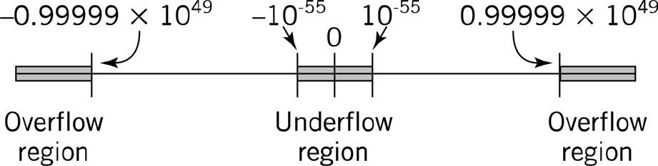
Túlcsordulás és alulcsordulás
Akkor fordul elő, ha az adott számábrázolást tekintve túl kicsi vagy túl nagy számokat szeretnénk kezelni

Slide 8
Példa 1: 246.8035
1. Adjunk kitevőt | 246.8035 x 10⁰
2. Pozícionáljuk a tizedesvesszőt a normál alakhoz | .2468035 x 10³
3. Vágjuk le 5 jegyűre | .24680 x 10³
4. Szám átalakítása | 05324680
Előjel
Excess-50 kitevő
Mantissza

Slide 9
Példa 2: 1255 x 10⁻³
1. Már exponenciális formájú | 1255 x 10⁻³
2. Pozícionáljuk a tizedesvesszőt | .1255 x 10⁺¹
3. Normál alakú
4. Adjunk hozzá 0-t az 5 jegyhez | 0.1255 x 10⁺¹
5. Szám átalakítása | 05112550

Slide 10
Példa 3: - 0.00000075
1. Exponenciális jelölés | - 0.00000075 x 10⁰
2. Tizedespont a helyén
3. Normál alakra hozás | - 0.75 x 10⁻⁶
4. 0 hozzáadása az 5 jegyhez | - 0.75000 x 10⁻⁶
5. Szám átalakítása | 54475000

Slide 11
Átalakítás példák
05324567 | = | 0.24567 x 10³ | = | 245.67
54810000 | = | – 0.10000 X 10⁻² | = | – 0.0010000
55555555 | = | – 0.55555 x 10⁵ | = | – 55555
04925000 | = | 0.25000 x 10⁻¹ | = | 0.025000

Slide 12
Normál alakra hozás
Toljuk el balra a számokat növelve a kitevőt, míg a kezdő nullák el nem tűnnek
Decimális számok konvertálása általános formába
  Lássuk el számmal a kitevőt (0 ha még nincs meghatározva)
  Növeljük/csökkentsük a kitevő értékét a tizedes pont eltolásával a helyes irányba
  Csökkentsük a kitevőt, hogy eltüntessük a nullákat a mantisszából
  Javítsunk a pontosságon 0-kat írva vagy elhagyva/kerekítve a kevésbé fontos számjegyeknél

Slide 13
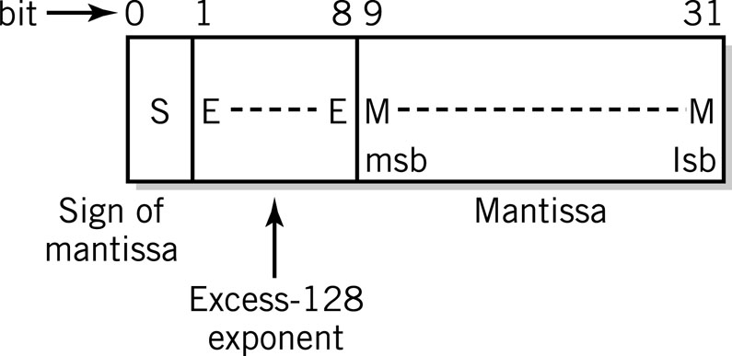
Lebegőpont a számítógépben
Tipikus lebegőpontos forma
  32 biten a mérete ~10⁻³⁸-tól 10⁺³⁸-ig terjed
  8 bites kitevő = 256 szint
    Excess-128 jelölés
  23/24 bites mantissza: körülbelül 7 decimális jegy pontosságú

Slide 14
Lebegőpont a számítógépben
 | Excess-128 kitevő
mantissza előjele |  | mantissza
0 | 1000 0001 | 1100 1100 0000 0000 0000 000
 |  | +1.1001 1000 0000 0000 00 azaz: +0.M x 2⁺¹
1 | 1000 0100 | 1000 0111 1000 0000 0000 000
 |  | -1000.0111 1000 0000 0000 000 azaz: -0.M x 2⁺⁴
1 | 0111 1110 | 1010 1010 1010 1010 10101 101
 |  | -0.0010 1010 1010 1010 1010 1 azaz: -0.M x 2⁻²

Slide 15
IEEE 754 szabvány
Pontosság | Egyszerű (32 bit) | Dupla (64 bit)
Előjel | 1 bit | 1 bit
Kitevő | 8 bit | 11 bit
Jelölés | Excess-127 | Excess-1023
Mutató alap | 2 | 2
Terjedelem | 2⁻¹²⁶-tól 2¹²⁷-ig | 2⁻¹⁰²²-től 2¹⁰²³-ig
Mantissza | 23 | 52
Decimális pontosság | ≈ 7 | ≈ 15
Értékhatár | ≈ 10⁻⁴⁵-tól 10³⁸ -ig | ≈ 10⁻³⁰⁰-tól 10³⁰⁰ -ig

Slide 16
IEEE 754 szabvány
32 bit-es lebegő pontos érték definíció
Kitevő | mantissza | Érték
0 | ±0 | 0
0 | Nem 0 | ±2⁻¹²⁶ x 0.M
1⁻²⁵⁴ | Bármi | ±2^{(E-127)} x 1.M
255 | ±0 | ±∞
255 | Nem 0 | Speciális eset

Slide 17
Átalakítás: 10-es és 2-es alap
Két lépés
  A számok egész és tört részét külön kell átalakítani, beágyazott tizedes vagy bináris ponttal
  Az átalakítás végrehajtása előtt az exponenciális alakban lévő számokat vissza kell alakítani egyszerű decimális vagy bináris kevert számmá vagy törtté

Slide 18
Átalakítás: 10-es és 2-es alap
253.75₁₀ átalakítása bináris lebegőpontos formába
Szám szorzása 100-zal | 25375
Binárissá alakítás | 110 0011 0001 1111 vagy 1.1000 1100 0111 11 x 2¹⁴
IEEE ábrázolás | 0 1000 1101 10 0011 0001 1111
Az eredeti decimális értéket visszakapjuk, ha elvégzünk egy 100₁₀-zal való osztást.
Excess-127 kitevő = 127 + 14
mantissza
Előjel

Slide 19
Excess 128-as illetve 127-es alak
128-as esetén:
  valódi kitevő = szimbolikus kitevő - 128
127-es esetén:
  valódi kitevő = szimbolikus kitevő - 128+1 azaz:
  valódi kitevő = szimbolikus kitevő - 127

Slide 20
Excess 128-as illetve 127-es alak
Például, ha a pozitív szimbolikus kitevő:
  1000 0001 akkor a:
  vk = 129 - 128 = +1 => (0.M * 2⁺¹) 128-as alak esetén,
  vk = 129 - 127 = +2 => (1.M * 2⁺²) 127-es alak esetén.
Például, ha a negatív szimbolikus kitevő:
  0111 1110 akkor a:
  vk = 126 - 128 = -2 => (0.M * 2⁻²) 128-as alak esetén,
  vk = 126 - 127 = -1 => (1.M * 2⁻¹) 127-es alak esetén.

Slide 21
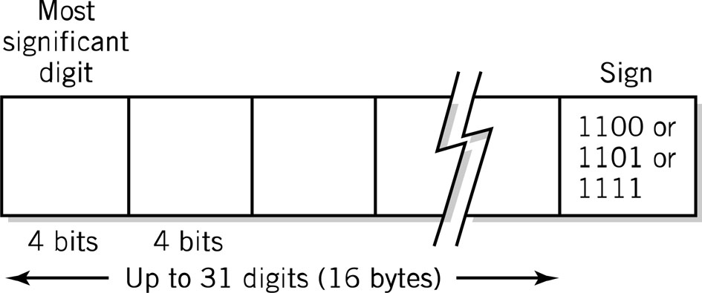
Tömörített decimális forma
Dollárok és centek ábrázolása valós számokkal
A vállalat-orientált nyelvek támogatják, mint a COBOL
IBM 370/390 és Compaq Alpha

Slide 22
Programozási megfontolás
Integer előnyei
  A számítógép könnyebben használja
  Precízebb
  Gyorsabb
  Kisebb tárhely és idő igény
A legtöbb magas szintű nyelv kettő vagy több formát szolgáltat
  Rövid egész (16 bit)
  Hosszú egész (64 bit)

Slide 23
Programozási megfontolás
Valós számok
  Változónak vagy konstansnak van tört része
  A nagyon kicsi vagy nagyon nagy értékű számok kívül esnek az integer ábrázolási határán
  A program lehet, hogy nem lesz elég precíz a feladat végrehajtásához
  Tömörített decimális számábrázolás vonzóbb a vállalati alkalmazásoknál

